Slide 1
Technische en economische kengetallen
IBS - produceren

Slide 2
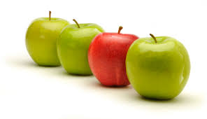
Waarom kengetallen?
OF

Slide 3
Nadelen kengetallen
Kengetallen hebben slechts betrekking op het verleden en geven geen zekerheid over de toekomst,
Kengetallen zijn veelal slechts een momentopname,
Kengetallen zijn vaak gebaseerd op aannames (veronderstellingen).

Slide 4
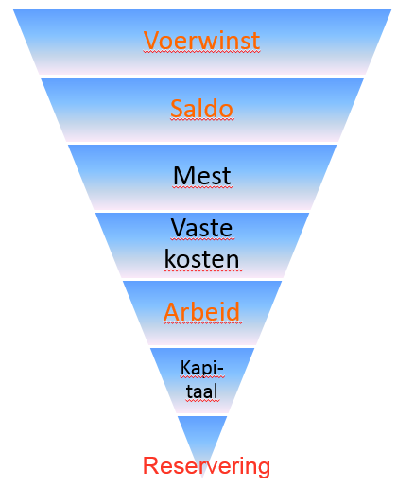
Technische kengetallen
Geeft een beeld over m.n. de voeding, gezondheid, fokkerij, vruchtbaarheid, voortplanting en de productie van een bedrijf.
Technische kengetallen worden uitgedrukt in:
Aantallen
Kilo’s
procenten

Slide 5
Economische kengetallen
Is een verhoudingsgetal en bestaat uit louter financieel-economische gegevens
Vaak samengesteld kengetal
Wordt vaak uitgedrukt in euro’s

Slide 6
Soorten kengetallen
Primaire kengetallen = gemeten kengetallen: voorbeelden?
Secundaire kengetallen = Samengestelde kengetallen = berekende kengetallen: voorbeelden?

Slide 7
Opdracht
Technische en economische kengetallen

Slide 8
Technische kengetallen melkvee & varkens
 | Melkvee | Varkens
Voeding | Voerefficiëntìe Kilo krachtvoer per 100 kilo melk Kg ds per ha gras Kg ds per ha mais | Kilo zeugenvoer per g.a.z. per jaar Kilo biggenvoer per grootgebrachte big Kilo voeropname per vleesvarken per dag Kilo vleesvarkenvoer per opgelegde big
Fokkerij, Vruchtbaarheid en Voortplanting | TKT Inseminatiegetal Interval afkalven tot 1e inseminatie Vervangings% | Worpindex Afbigpercentage Interval spenen – 1e inseminatie Vervangings%
Gezondheid | DDD Uitval% kalveren onder 48 uur Gemiddelde leeftijd veestapel Celgetal | DDD Sterfte-% tot spenen Sterfte-% na spenen %-uitval vleesvarkens
Productie | Kg melkproductie per koe per jaar % vet % eiwit BSK | Aantal gespeende biggen per jaar Aantal grootgebrachte biggen per jaar Groei per dag Voederconversie

Slide 9
Betekenis technische kengetallen melkvee
Voeding:
Voerefficiëntie: de hoeveelheid kg melk er geproduceerd kan worden uit 1 kg ds voer
Kilo krachtvoer per 100 kilo melk: hoeveel kilo krachtvoer heeft een koe nodig voor het produceren van 100 kilo melk
Kilo ds per ha gras: hoeveel kilo ds komt er van 1 ha grasland af per jaar
Kilo ds per ha mais: hoeveel kilo ds komt er van 1 ha maisland af per jaar
Fokkerij, Vruchtbaarheid en voortplanting:
TKT: De tijd tussen twee opeenvolgende afkalvingen
Inseminatiegetal: Het aantal inseminatie die nodig zijn om een koe dragend te krijgen
Interval afkalven tot 1e inseminatie: Hoeveel dagen na het afkalven duurt het voordat een koe weer wordt geïnsemineerd
Vervangings%: hoeveel koeien worden er jaarlijks vervangen uitgedrukt in procenten
Gezondheid:
DDD: Dierdagdosering, de hoeveelheid antibioticumgebruik
Uitval% kalveren onder 48 uur: Hoeveel procent kalveren sterven de eerste 48 uur
Gemiddeld leeftijd veestapel: Hoe oud zijn de koeien gemiddeld
Celgetal: De hoeveelheid cellen in de melk, zegt iets uiergezondheid
Productie:
Kilo melkproductie per koe per jaar: hoeveel kilo produceert een koe per jaar
%vet: de hoeveelheid vet in de melk in procenten
% eiwit: de hoeveelheid eiwit in de melk in procenten
BSK: BedrijfsStandaardKoe, hoeveel kilo melk produceert gestandaardiseerd koe

Slide 10
Betekenis technische kengetallen varkens
Voeding:
Kilo zeugenvoer per g.a.z. per jaar: hoeveel kilo voer vreet een zeug per jaar
Kilo voer per grootgebrachte big: hoeveel kilo voer vreet een big van geboorte tot plusminus 25 kilo
Kilo voeropname per vleesvarken per dag: hoeveel kilo voer vreet een vleesvarken per dag
Kilo vleesvarkenvoer per opgelegde big: hoeveel kilo voer vreet een vleesvarken gedurende 1 mestronde
Fokkerij, Vruchtbaarheid en voortplanting:
Worpindex: Het gemiddeld aantal worpen per jaar
Afbigpercentage: Hoeveel zeugen komen er uiteindelijk terug
Interval spenen tot 1e inseminatie: Hoeveel dagen na het spenen duurt het voordat een zeug weer wordt geïnsemineerd
Vervangings%: hoeveel zeugen worden er jaarlijks vervangen uitgedrukt in procenten
Gezondheid:
DDD: Dierdagdosering, de hoeveelheid antibioticumgebruik
Sterfte-% tot spenen: Hoeveel biggen in procenten sterven er in de speenperiode
Sterfte-% na spenen: Hoeveel biggen in procenten sterven er na het spenen tot aan opleg
%-uitval vleesvarkens : Hoeveel vleesvarkens sterven er gedurende de mestperiode
Productie:
Aantal gespeende biggen per jaar: hoeveel biggen speent een zeug per jaar
Aantal grootgebrachte biggen per jaar: hoeveel biggen (25 kilo) brengt een zeug per jaar groot
Groei per dag: Hoeveel gram per dag groeit een vleesvarken
Voederconversie: Hoeveel kilo voer is er nodig voor 1 kilo groei

Slide 11
Normen technische kengetallen melkvee
Voeding:
Voerefficiëntie: 1,44 – 1,50
Kilo krachtvoer per 100 kilo melk: 20 – 25 kilo krachtvoer
Kilo ds per ha gras: 10.000 – 11.000 kg ds gras per jaar
Kilo ds per ha mais: 15.000 kg ds mais per jaar
Fokkerij, Vruchtbaarheid en voortplanting:
TKT: 415 dagen
Inseminatiegetal: 1,7
Interval afkalven tot 1e inseminatie: 56 dagen
Vervangings%: tussen 20 tot 25%
Gezondheid:
DDD: Onder de drie
Uitval% kalveren onder 48 uur: 11 %
Gemiddeld leeftijd veestapel: 4,07 jaar
Celgetal: 173.000
Productie:
Kilo melkproductie per koe per jaar: 8.500 tot 9.000
%vet: 4,35 %
% eiwit: 3,57 %
BSK: 43,1

Slide 12
Betekenis technische kengetallen varkens
Voeding:
Kilo zeugenvoer per g.a.z. per jaar: 1.200 tot 1.250 kilo per jaar
Kilo voer per grootgebrachte big: 25 tot 30 kilo
Kilo voeropname per vleesvarken per dag: 2,1 tot 2,3 kilo per dag
Kilo vleesvarkenvoer per opgelegde big: 240 kilo per vleesvarken
Fokkerij, Vruchtbaarheid en voortplanting:
Worpindex: 2,35 tot 2,40
Afbigpercentage: 85 – 90 %
Interval spenen tot 1e inseminatie: 5 tot 6 dagen
Vervangings%: 40 tot 45 %
Gezondheid:
DDD: Onder de 10
Sterfte-% tot spenen: 10 – 13 %
Sterfte-% na spenen: 2 tot 3 %
%-uitval vleesvarkens : 2 tot 3 %
Productie:
Aantal gespeende biggen per jaar: 30 gespeende biggen per zeug per jaar
Aantal grootgebrachte biggen per jaar: 28 grootgebrachte biggen per zeug per jaar
Groei per dag: 800 - 850 gram per dag
Voederconversie: 2,5 - 2,6

Slide 13
Economische kengetallen
 | Melkvee | Varkens
Voerwinst | X | Omzet en aanwas - voerkosten
Saldo | Opbrengsten – toegerekende kosten | Opbrengsten – toegerekende kosten
Toegerekende kosten: Aankoop dieren Voerkosten Gezondheidskosten Fokkerijkosten Energiekosten mestkosten Veekosten Etc..

Slide 14
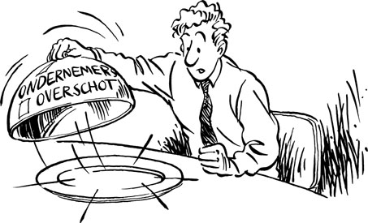
Gemiddelden economische kengetallen
 | Melkvee | Varkens
Voerwinst | X | Zeugen (2018): € 516 Vleesvarkens (2018): € 83
Saldo | € 2.000 - € 2.300 per koe | Zeugen (2018): € 360 Vleesvarkens (2018): € 78
Toegerekende kosten: Aankoop dieren Voerkosten Gezondheidskosten Fokkerijkosten Energiekosten mestkosten Veekosten Etc..

